Slide 1
Productividad
Estrategias para actividades diarias

Slide 2
Aula 1

Slide 3
Lección 1.2 - Piense en la solución

Slide 4

Ana
Desarrolladora
Bytebank
Notes:
Bianca está sempre muito ocupada. Isso a fazer lembrar que ela nunca tem tempo para fazer tudo o que precisa. Está sempre assoberbada de trabalho, projetos e responsabilidades pessoais - isso sem contar as pilhas de livros e revistas que pretende começar a ler assim que estiver com tudo em dia.

Slide 5



“Quizás algún día cuando tenga tiempo.”
Notes:
Bianca está sempre muito ocupada. Isso a fazer lembrar que ela nunca tem tempo para fazer tudo o que precisa. Está sempre assoberbada de trabalho, projetos e responsabilidades pessoais - isso sem contar as pilhas de livros e revistas que pretende começar a ler assim que estiver com tudo em dia.

Slide 6





Ana nunca estará al día
Notes:
Mas a verdade é que Bianca nunca ficará com tudo em dia. Ela nunca vai conseguir deixar todas as coisas em ordem a ponto de ter tempo para ler os e-mails, as revistas e os livros, e ainda iniciar as atividades de lazer que sonha incluir na sua rotina.

Slide 7



¿Cómo solucionarlo?
Notes:
Ela só conseguirá assumir o controle do seu tempo e de sua vida se **mudar a maneira de pensar, trabalhar, e lidar com o fluxo infindável de responsabilidades que surge diariamente**.

Slide 8
Identifica el problema;
Concéntrate
en la solución
Piense en una solución;
Concéntrese en resolver el problema.
Notes:
Ela só conseguirá assumir o controle de suas atividades se parar de fazer determinadas tarefas e começar a investir mais tempo naquelas poucas que de fato vão fazer a diferença em sua vida.

Slide 9

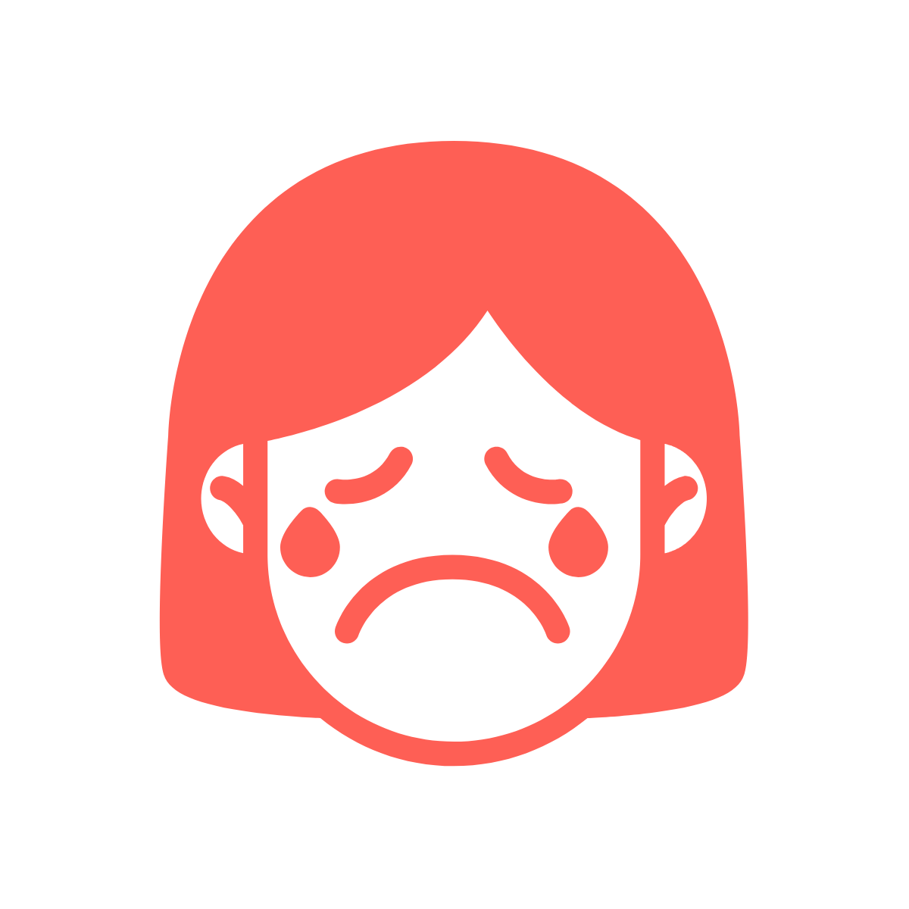


"Este problema probablemente tiene solución, solo necesito respirar y concentrarme en cómo resolverlo".
Ritual
Notes:
Isso não significa que será fácil. Só indica que lamentar o problema ou tentar achar culpados, motivos e desculpas não irá ajudar na resolução. É importante ter em mente uma visão positiva do seu trabalho para em situações de problemas saber lidar com a dificuldade e pensar para si mesmo: “Esse problema provavelmente tem solução, só preciso respirar e focar em como resolver”. Esse ritual ajuda a criar um ambiente positivo para resolver os problemas. Não é fácil, mas com prática é possível melhorar continuamente. Pessoas produtivas, tem uma mente mais voltada para solução por natureza, mas isso não é um dom e sim prática.

Slide 10



Tener una mente centrada en soluciones no es algo natural, sino una práctica
Aplicar métodos para hacer su vida más productiva
Notes:
Falando em prática, preciso dizer uma coisa muito importante para a Bianca: toda vez que ela encontrar uma boa ideia aqui no curso, ela precisa colocar em prática no trabalho e na vida pessoal. Talvez não exatamente com as mesmas palavras, mas a ideia é que ela comece a fazer testes. Se funcionar, ela pode incorporar em seu dia a dia afim de incorporar um novo hábito. E isso é a mais pura verdade. Dependendo do nível de conhecimento e de experiência da Bianca, talvez ela tenha a sensação de já conhecer algumas das ideias que veremos neste curso. Uma das ideias deste curso é torná-la mais consciente a respeito delas.
Quando a Bianca aprender e aplicar esses métodos e técnicas até se tornarem hábitos, ela conseguirá dar um direcionamento bastante positivo à sua vida.

Slide 11
Lección 1.3 - Predecir el éxito

Slide 12
“Algunas personas lo hacen mejor que otras porque trabajan de manera diferente: hacen las cosas correctas de la manera correcta.
Las personas felices, exitosas y prósperas, en particular, usan el tiempo de manera mucho más efectiva que otras ".
Brian Tracy
Notes:
Bianca leu a seguinte afirmação do [Brian Tracy](https://en.wikipedia.org/wiki/Brian_Tracy): “Algumas pessoas se saem melhor que outras porque trabalham de maneira diferente: fazem as coisas certas do jeito certo. As pessoas felizes, bem-sucedidas e prósperas, em particular, usam o tempo com muito mais eficácias que as outras.”

Slide 13

¿Por qué llegó a esa conclusión?
Origen humilde;
Desarrolló un fuerte complejo de inferioridad;
Trampa mental:
Personas exitosas son las mejores;
La gente hace las cosas de manera diferente;
Se puede aprender.
Notes:
Segundo Brian Tracy, ele teve uma origem humilde, por isso ele desenvolveu um forte complexo de inferioridade e inadequação. Ele caiu na armadilha mental de achar que as pessoas mais bem-sucedidas que ele eram, na realidade, melhores. Com o tempo, porém, ele aprendeu que isso não é necessariamente verdade. As pessoas apenas fazem as coisas de maneira **diferente**, portanto ele podia aprender a fazer as coisas do jeito delas.

Slide 14
Claves del éxito profesional
Es la capacidad de concentrarse en sus tareas más importantes y realizarlas satisfactoriamente de principio a fin.
Notes:
Ao longo da carreira, Bianca vai descobrir e redescobrir diversas vezes uma verdade simples: a chave para o sucesso, a realização, o respeito, o prestígio e a felicidade está na capacidade de se concentrar em suas tarefas mais importantes e realizá-las de forma satisfatória do começo ao fim.

Slide 15
Objetivos
de este curso
Mejorar nuestra productividad y rendimiento.
Descubrir cómo ser más valiosos en nuestra área de especialización.
Notes:
O objetivo de toda as ideias deste curso é aumentar a produtividade e o desempenho da Bianca (e o seu) e como torná-la mais valiosa em sua área de atuação, mas muitas dessas ideias também servem para sua vida pessoal.

Slide 16
Distinguir la tarea principal y cumplirla con
velocidad y competencia
Talento a desarrollar

Slide 17
Necesidad
de
ser selectivo
Crea el hábito de establecer prioridades,
Terminar tareas importantes.
Notes:
Uma pessoa comum que cria o hábito de estabelecer prioridades claras e finalizar tarefas importantes em pouco tempo é muito mais eficaz que o gênio que fala muito e elabora planos maravilhosos porém pouco concretiza.

Slide 18
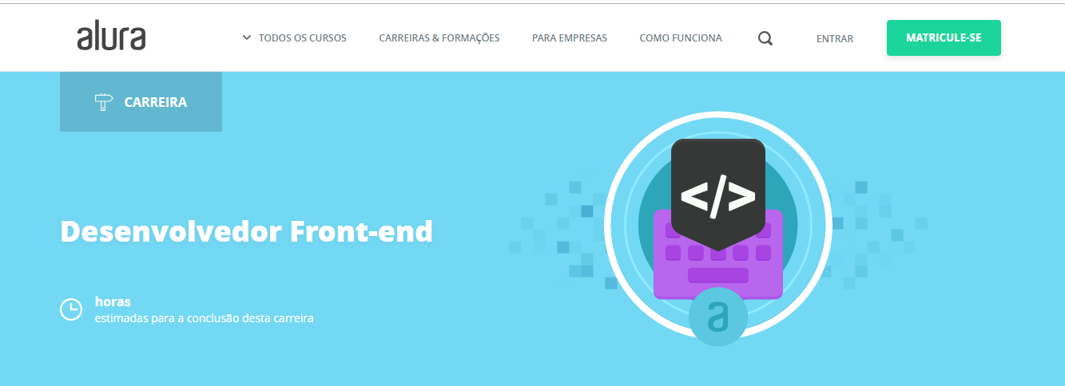
Tareas:
¿Cuándo Ana empezará?
¿A qué hora del día asistirá a clases?
¿Cuándo pensa terminar los cursos?
Notes:
Bianca pode colocar em suas listas de tarefas: fazer a [Carreira Front End](https://www.alura.com.br/carreira-desenvolvedor-front-end), porém, a execução concreta dessa atividade precisa ser pensada. Quando a Bianca vai começar? Em que momento do dia ela assistir aos vídeos? Como ela fazer os exercícios? Até quando ela pretende terminar?

Slide 19











Notes:
Bianca é o tipo de pessoa que fala sem parar, organiza reuniões intermináveis elaboram planos espetaculares, mas não conclui o trabalho nem alcançam os resultados esperados.

Slide 20
Desarrollar hábitos exitosos
Éxito en la vida y el trabajo
Hábitos
Notes:
Ela precisa entender que seu sucesso na vida e no trabalho será determinado pelos tipos de hábitos que ela desenvolve ao longo do tempo.

Slide 21
Hábitos exitosos:
Establecer prioridades,
Talento práctico y mental,
que se puede aprender
Superar la dilación,
con la práctica y repetición.
Concentración.
Notes:
O hábito de estabelecer prioridades, superar a procrastinação (ou seja, aquela mania de deixar tudo para depois). e se concentrar em sua tarefa mais importante é um talento físico e mental, portanto pode ser aprendido com a prática e a repetição até ficar gravado em seu subconsciente e ser incorporado a seu comportamento.

Slide 22
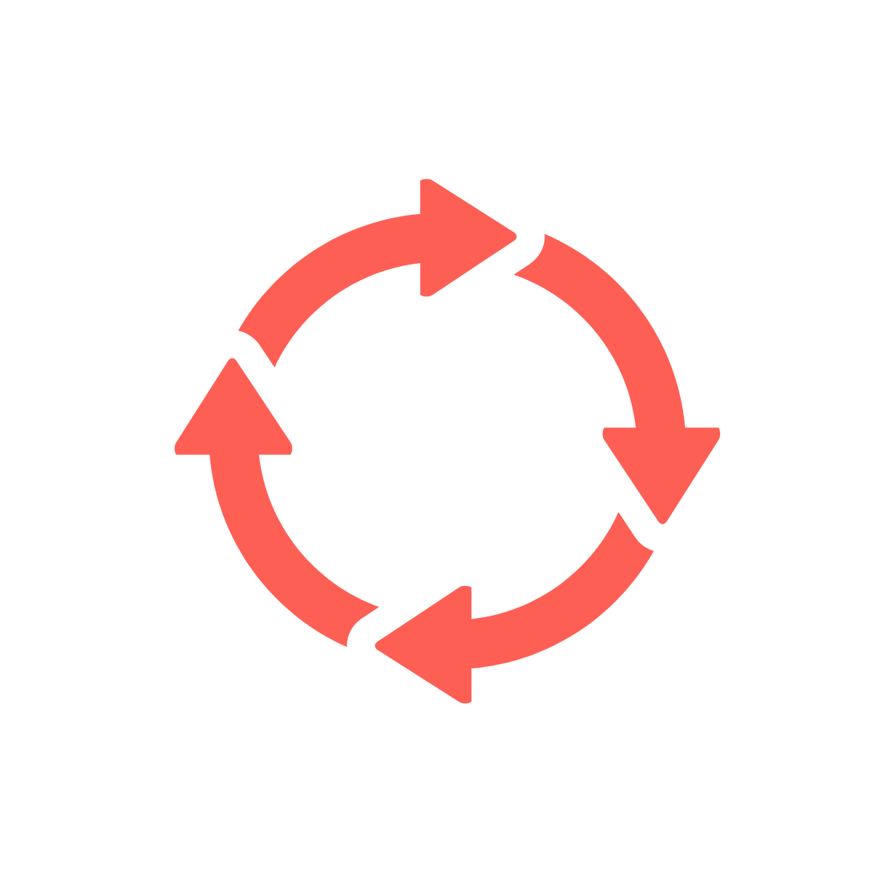
Buenos
hábitos
Notes:
Quando ela adquire esse hábito, ela se sente tão preparada em termos mentais e emocionais que, ao cumprir, a tarefa, tem uma sensação boa.
Lembra-se do exemplo que compartilhei onde a Bianca disse que quer fazer a Carreira Front End da Alura?

Slide 23
Buenos
hábitos
Energía mental y
emocional en alto nível
Satisfación
Notes:
Quando ela adquire esse hábito, ela se sente tão preparada em termos mentais e emocionais que, ao cumprir, a tarefa, tem uma sensação boa.
Lembra-se do exemplo que compartilhei onde a Bianca disse que quer fazer a Carreira Front End da Alura?

Slide 24
Buenos
hábitos
Energía mental y
emocional en alto nível
Satisfación
Realización de tareas
Notes:
Quando ela adquire esse hábito, ela se sente tão preparada em termos mentais e emocionais que, ao cumprir, a tarefa, tem uma sensação boa.
Lembra-se do exemplo que compartilhei onde a Bianca disse que quer fazer a Carreira Front End da Alura?

Slide 25
Buenos
hábitos
Energía mental y
emocional en alto nível
Satisfacción
Realización de tareas
Notes:
Quando ela adquire esse hábito, ela se sente tão preparada em termos mentais e emocionais que, ao cumprir, a tarefa, tem uma sensação boa.
Lembra-se do exemplo que compartilhei onde a Bianca disse que quer fazer a Carreira Front End da Alura?

Slide 26
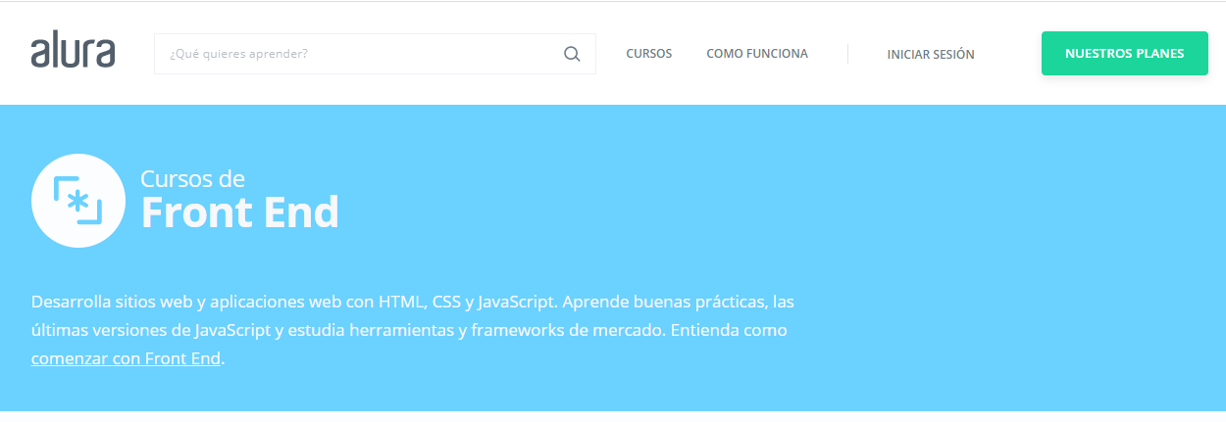

Slide 27
Ana decidió hacerlo porque identificó el valor de los cursos,
Para terminar satisfactoriamente, necesita disciplina,
Y tener la determinación de completar los cursos,
Sé claro acerca de sus objetivos.
Notes:
Ela quis fazer os cursos desta carreira. Ela **decidiu** fazer isso porque identificou valor nos cursos.
Para a Bianca concluir de maneira satisfatória, ela precisa ter **disciplina** para acompanhar as aulas e praticar os exercícios. atualizar o currículo para pleitear novas vagas dentro ou fora da empresa, para sofrer menos nos projetos que requer uso de novas linguagens ou frameworks.

Slide 28
Para crear hábitos de enfoque y concentración:
Decisión,
Disciplina,
Determinación y
Metas.
Notes:
Sendo assim, podemos concluir que as qualidades fundamentais para criar hábitos de foco e concentração são: **decisão**, **disciplina** **determinação** e **objetivos**.

Slide 29
Clase 2

Slide 30
Lección 2.1 - Multiplica tu productividad

Slide 31


Diciembre: ¡el mes del optimismo!
Crea listas y haz muchos planes.
Notes:
Fim de ano costuma ser a época do ano onde a Bianca mais acumula esperança. Dezembro: o mês do otimismo. Bianca cria lista, faz muitos planos. Mas no decorrer do ano, as coisas não seguem o plano esperado.

Slide 32
¿Qué hace y cómo se siente durante los otros 11 meses del año?
Notes:
Então vem a pergunta: o que ela faz e como ela se sente nos outros 11 meses do ano?

Slide 33

Ana necesita decidir qué quiere lograr en cada área de su vida.
Propósitos definidos
Productividad incrementada
Notes:
Antes da Bianca definir qual é sua tarefa mais importante e começar a executá-la, **ela precisa decidir o que ela deseja conquistar em cada área de sua vida.**

Slide 34
Ten claro cuáles son tus objetivos y no te desvíes de ellos
Fija tus metas y no te desvíes de ellas

Slide 35
¿Pero cómo?
Pon todo en el papel
Notes:
Sugerencia en realidad, hay quein le guste más escrebir en en mobile, por ejemplo

Slide 36
7 pasos para establecer y alcanzar metas.

Slide 37
Determina exactamente lo que quieres
Decide tus metas por ti mismo,
Para estar seguro de lo que se espera y lo que es una prioridad,
Prioridades personales (Ana define),
Prioridades profesionales (Ana lo articula).
Notes:
Decida-se por si mesmo seus objetivos até ter certeza do que você espera e do que é prioridade. Existem prioridades que só a Bianca consegue definir e tem as prioridades do trabalho dela, neste caso, ela pode sentar com seu líder para falar sobre isso.

Slide 38
Piensa por escrito,
Escribe lo que quieres lograr
Lo hace tangible, creamos algo que se puede ver y tocar,
Las metas no escritas causan confusión,
inexactitud, desorientación y errores.
Notes:
Pense por escrito. Ao passar seus objetivos para o papel, você cristaliza, os torna tangíveis, cria algo que pode ser visto e tocado. Uma meta não escrita não passa de um desejo ou de uma fantasia. Não há energia por trás dela. Objetivos não escritos causam confusão, imprecisão, desorientação e erros.

Slide 39
Cuando sea necesario, divídelo en períodos de tiempo más cortos,
Establecer fechas límite
Falta de tiempo y responsabilidad,
Poco avance..
Notes:
se necessário, divida-o em etapas menores. Uma meta sem data-limite não tem urgência, início nem fim. Sem um prazo definido e sem atribuição de responsabilidades específicas, Bianca procrastinará naturalmente e realizará pouco.

Slide 40
Prepara buenas listas
Si quiero un ascenso en el trabajo, ¿qué habilidades y competencias necesito desarrollar?
Para estar más saludable, ¿qué quiero hacer?
Para disfrutar de mis vacaciones del trabajo, defina:
¿a dónde voy?
Notes:
Se quer conseguir uma promoção no trabalho, quais habilidades e competências ela precisa desenvolver?
Se ela quer ser mais saudável, o que ela pretende fazer? Reeducação alimentar, prática de atividades físicas durante 3 vezes na semana.
Se ela quer desfrutar das férias do trabalho, para onde vai? O que precisa para isso? Reserva financeira, visto, tempo...

Slide 41
Acción,
Pon tu plan en acción inmediatamente
Un plan mediano ejecutado con determinación es mucho mejor que un plan brillante, pero eso nunca llegó a buen término.
Para tener éxito, ejecutar es fundamental.
Notes:
Ponha a mão na massa. Comece a fazer algo. Um plano mediano executado com determinação é bem melhor que um plano brilhante, mas que nunca entrou em prática. Para ter sucesso, executar é fundamental.

Slide 42
Todos los días,
haz algo que te acerque a tu objetivo principal
Incluya la actividad en tu programa diario,
Leer un número específico de páginas sobre un tema importante,
Llamar a clientes potenciales o clientes actuales,
Ir al gimnasio.
Notes:
Inclua a atividade em sua programação diária. Pode ser ler um número específico de páginas sobre um tema importante, ligar para clientes em potencial ou clientes atuais, ir à academia ou aprender determinado número de palavras de outro idioma.

Slide 43
Adelante, siempre.
Cuando empieces, no pares.
Notes:
Siga em frente, sempre. Quando começar, não pare. Essa postura por si só pode aumentar a produtividade pessoal e reduzir muito o tempo necessário para alcançar seu objetivo.

Slide 44
Clase 2.2 - Empiece por lo más difícil

Slide 45



Notes:
Imagina o seguinte cenário: Bianca está atarefadíssima no trabalho. Ela precisa corrigir bugs, responder e mails de clientes, desenvolver novas telas, incluir funcionalidades em algumas aplicações… Até aí tudo bem porque esse é o dia a dia da Bianca. Mas destaco que todos os dias dela costumam ser assim. Resultado: ao final do dia, Bianca sente que o dia não rendeu como ela gostaria, além do esgotamento mental e físico que ela sente.

Slide 46
Cómo podemos ayudarla?
Notes:
Bianca precisa lembrar que a sua capacidade de pensar, planejar e tomar decisões é seu instrumento mais valioso para afastar a procrastinação e aumentar sua produtividade.

Slide 47
Capacidades de:

Slide 48
Capacidades de:
Piensar,

Slide 49
Capacidades de:
Piensar,
Planificar,

Slide 50
Capacidades de:
Piensar,
Planificar,
Tomar decisiones.

Slide 51
Capacidades de:
Pensar,
Planificar,
Tomar decisiones.
Instrumentos valiosos para aumentar la productividad

Slide 52
Actuar sin reflexión es una de nuestras mayores fuentes de problemas ”.
Alec Mackenzie

Slide 53
Fijar metas,
Elaborar planes,
Determina el rumbo
de tu vida
Dar seguimiento
Capacidad para planificar bien una acción
Medida de competencia
Notes:
Estabelecer metas, elaborar planos e dar andamento a eles determina o curso da sua vida. O simples ato de pensar e planejar desbloqueia sua força mental, aciona sua criatividade e aumenta suas energias físicas e mentais. A capacidade da Bianca de planejar bem uma ação é a medida da sua competência. Quanto melhor for seu plano, mais fácil será superar a procrastinação, pôr a mão na massa, resolve o problema mais difícil e seguir em frente.

Slide 54
¡Aumente el retorno de la energía que inviertes!
Cada minuto pasado con
planificación
Genera economía en la
ejecución
Notes:
A boa notícia é que cada minuto gasto com planejamento economiza pelo menos 10 minutos de execução. Com a prática, Bianca vai aprender a levar apenas de 10 a 12 minutos para plenejar o dia, um pequeno investimento de tempo que poupa até duas horas que seriam perdidas em esforços inúteis.

Slide 55



No te desvíes de la lista
Cuando aparezca un nuevo elemento, agrégalo antes de ejecutarlo.
Puedes aumentar su productividad en al menos un 25%,
Lo que representa unas 2 horas al día.
Notes:
Bianca já tem o hábito de criar listas, mas tem dias que ela dá mais atenção a elas do que outros. Quando surgir um item novo, acrescente-o a ela antes de executá-la. com essa técnica, é possível aumentar sua produtividade em pelo menos 25%, o que representa cerca de duas horas por dia.

Slide 56


Prepara la lista la noche anterior al día laboral,
Escribe las tareas que no pudiste realizar el día anterior,
Y agrega lo que necesitas hacer al día siguiente.
Notes:
O ideal é preparar a lista na noite anterior ao dia de trabalho. Anote as tarefas que não conseguiu realizar no dia que passou e acrescente o que precisará fazer no dia seguinte. Se a Bianca adotar essa postura, seu subconsciente trabalhará na lista a noite toda, enquanto ela dorme. Como resultado, muitas vezes Bianca acordará com ótimas ideias que poderão tornar seu trabalho mais veloz e eficaz. Quando mais tempo ela levar elaborando a lista, mais eficiente ela pode ser.

Slide 57
Listas
Tareas personales
tareas profesionales
Diferentes listas para diferentes objetivos
Notes:
Ela parou para pensar nisso agora, já que entendeu as vantagens que o seu correto uso pode gerar.

Slide 58
Cada objetivo requiere una lista
Cra una lista principal,
Incluye nuevas ideas, metas, tareas, responsabilidades,
Ordena la lista.

Slide 59
Prepara una lista mensual
Agrega lo que no se hizo en la lista anterior,
Agrega nuevas tareas.
Notes:
Cada meta requer uma lista. Primeiro, Bianca precisa criar uma lista principal, com todas as tarefas em que conseguir pensar ou que deseja realizar em algum momento.
Essa é a hora de incluir qualquer ideia, objetivo, tarefa ou responsabilidade que surgir na sua cabeça. Ela pode ordenar os itens depois.

Slide 60
Prepara una lista semanal
Planifica toda la semana,
Sé flexible cuando surjan cambios.
Notes:
Cada meta requer uma lista. Primeiro, Bianca precisa criar uma lista principal, com todas as tarefas em que conseguir pensar ou que deseja realizar em algum momento.
Essa é a hora de incluir qualquer ideia, objetivo, tarefa ou responsabilidade que surgir na sua cabeça. Ela pode ordenar os itens depois.

Slide 61


Disciplina
Notes:
A **disciplina** para realizar um planejamento sistemático pode se mostrar bastante útil.

Slide 62
Ver cómo se reduce la lista nos da motivación y energía y aumenta nuestra autoestima.
Notes:
Quando o progresso é visível, ficamos mais motivados a superar a procrastinação.

Slide 63
Clase 3

Slide 64
Clase 3.1 - Concéntrete en la actividad, no en el logro

Slide 65

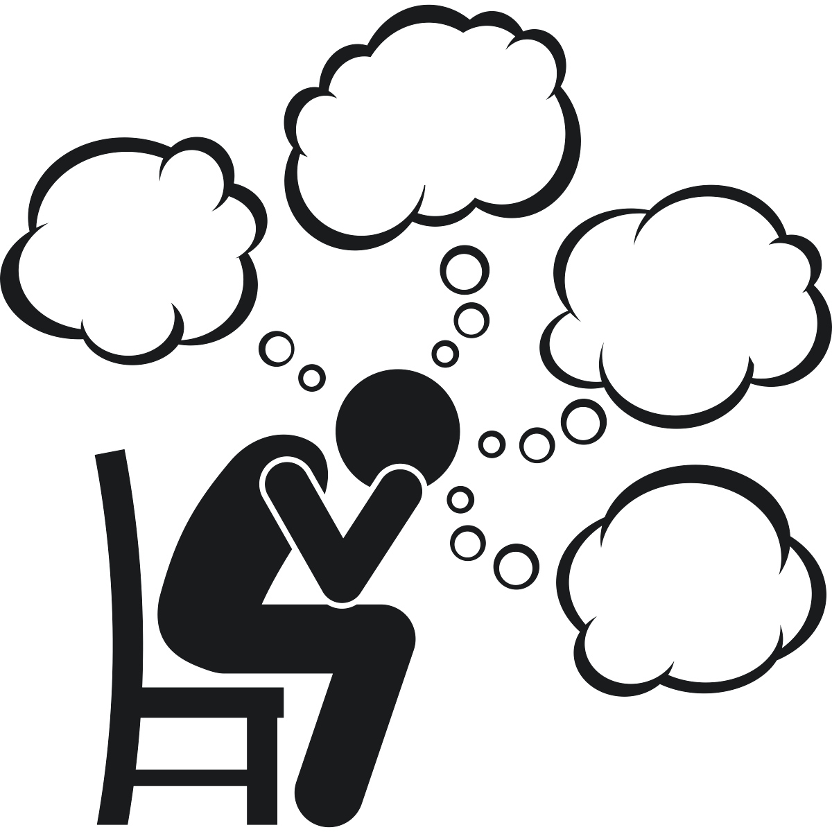
Notes:
Bianca é o tipo de pessoa que parece estar ocupada o tempo todo, mas na verdade, ela pouco realiza, Isso é triste, porque ela se esforça muito, mas mesmo assim, falta eficácia.

Slide 66


¿Qué puede ayudar a Ana?
El Principio 80/20
Principio de Pareto
Notes:
Isso quase sempre acontece porque ela está trabalhando nas tarefas menos importantes e procrastinando as que, se realizadas com rapidez e competência, poderiam fazer a diferença para a empresa e até para a própria carreira.

Slide 67
El 20% de sus actividades representan el 80% de sus resultados,
El 20% de tus tareas representan el 80% del valor
todo lo que haces
El 20% de sus clientes equivale al 80% de sus ventas,
El 20% de sus productos o servicios garantizan el 80% de sus beneficios.
Notes:
O princípio diz, por exemplo, que 20% de suas atividades representam 80% de seus resultados, 20% de seus clientes equivalem a 80% de suas vendas, 20% de seus produtos ou serviços garantem 80% de seus lucros.

Slide 68

10 elementos de la lista,
Aunque todos tardan el mismo tiempo en completarse,
2 de ellos valdrán más que los 8.
Notes:
Aplicando esse princípio às tarefas do dia a dia, em uma lista de 10 itens, mesmo que todas as atividades demorem o mesmo tempo para serem realizadas, duas delas valerão muito mais do que as outras oito juntas, e pode acontecer até de um só item da lista valer mais do que os outros nove reunidos. Quando isso acontece, a tarefa de maior valor é, invariavelmente, aquela que a Bianca precisa resolver primeiro.

Slide 69

Concéntrate en tareas dentro del 80%
Casi nada contribuye a tus resultados
Notes:
Infelizmente, Bianca procrastina na hora de encarar os itens mais valiosos e importantes da lista, os que se enquadram nos “poucos essenciais”. Em vez disso, ela se ocupa com os objetivos menos importantes, os “muitos triviais”, que em quase nada contribuem para seus resultados. As atividades mais valiosas que Bianca pode realizar são quase sempre as mais difíceis ou complexas, mas, quando concluídas com eficiência, o resultado e as recompensas podem ser enormes. Portanto, o ideal é que a Bianca se recuse a trabalhar nas tarefas que fazem parte dos 80% menos importantes enquanto os 20% essenciais continuam em aberto.

Slide 70

"¿Esta tarea hace parte del 20% superior o del 80% restante?"
Notes:
As atividades mais valiosas que Bianca pode realizar são quase sempre as mais difíceis ou complexas, mas, quando concluídas com eficiência, o resultado e as recompensas podem ser enormes. Portanto, o ideal é que a Bianca se recuse a trabalhar nas tarefas que fazem parte dos 80% menos importantes enquanto os 20% essenciais continuam em aberto.

Slide 71

Regla: Resiste la tentación de resolver las pequeñas cosas primero.
Todo lo que hacemos repetidamente
se convierte en un hábito
Notes:
Tudo o que a Bianca faz repetidas vezes se torna um hábito. Se ela começar o dia realizando tarefas banais, desenvolverá o hábito de cumprir sempre as menos importantes primeiro. Não é esse tipo de hábito que ela quer desenvolver. Tarefas de baixo valor são como coelhos: reproduzem-se sem parar. Binaca nunca ficará em dia com elas.

Slide 72


La parte más difícil de cualquier tarea importante es comenzar.
Motivación
Notes:
A parte mais difícil de qualquer tarefa importante é começá-la. Quando a Bianca der o pontapé inicial, ela vai se sentir naturalmente motivada a continuar. Parte de sua mente adora se ocupar de atividades que podem fazer a diferença. Procure sempre alimenA parte mais difícil de qualquer tarefa importante é começá-la. Quando a Bianca der o pontapé inicial, ela vai se sentir naturalmente motivada a continuar. Parte de sua mente adora se ocupar de atividades que podem fazer a diferença. Procure sempre alimentar essa parte do cérebro.tar essa parte do cérebro.

Slide 73
Ejercicio práctico:
Crea una lista de todos tus principales objetivos, actividades, proyectos y responsabilidades actuales,
¿Cuáles se encuentran entre el 10% o 20% de tareas que representan el 80% o 90% de tus resultados?

Slide 74
Ejercicio práctico:
Comprométete ahora a invertir más tiempo en las pocas tareas que pueden marcar la diferencia en tu vida y carrera.
Aprenda a perder menos tiempo en actividades banales.
Notes:
Comprometa-se agora mesmo a investir mais tempo nas poucas tarefas que podem fazer a diferença em sua vida e em sua carreira e a perder menos tempo nas atividades banais.

Slide 75
Clase 3.2 - Reflexiona sobre las consecuencias

Slide 76

Si tuviera 50 horas
al día ...
Notes:
Bianca, assim como muitas pessoas, vive o grande dilema: “se meu dia tivesse 50 horas eu daria conta de tudo o que preciso fazer, estudaria mais, leria mais… Faria mais coisas que no futuro podem me gerar mais oportunidades”. Será?

Slide 77
Cuanto más se dedique Ana a pensar en su vida personal y en su carrera a largo plazo
Más asertividad tendrá sobre el uso del tiempo y la priorización de actividades.
Notes:
Talvez Bianca já saiba, mas ela precisa se lembrar que a forma de lidar com o tempo é outro fator preponderante no seu comportamento e nas suas escolhas. Quem se dedica a pensar na vida pessoal e na carreira em termos de acontecimentos, no longo prazo, parece tomar decisões mais acertadas sobre o emprego do tempo e a priorização de atividades do que quem não pensa muito no futuro.

Slide 78
Regla: pensar en proyectos a largo plazo mejora la toma de decisiones a corto plazo
Notes:
Pessoas bem-sucedidas estão dispostas a atrasar a gratificação e a se sacrificar no curto prazo para desfrutar recompensas maiores no longo prazo. Já as pessoas não tão bem sucedidas pensam na satisfação mediata e não dão importância ao longo prazo.

Slide 79
Gente exitosa:
Están más dispuestos a retrasar las propinas.
Sacrifican a corto plazo para disfrutar de las recompensas a largo plazo.
Personas no tan exitosas:
Piensan en la satisfacción inmediata
No les importa el largo plazo.

Slide 80




Ejercen un impacto positivo en la vida de Ana.
Notes:
O esforço de chegar ao trabalho mais cedo, ler textos sobre sua área de atuação, participar de cursos para aprimorar suas técnicas e se concentrar nas tarefas mais importantes acaba exercendo um enorme impacto positivo em seu futuro. Por outro lado, chegar atrasado, ficar mais tempo do que o necessário no refeitório da empresa tomando café e batendo papo o tempo todo com os colegas de trabalho pode parecer divertido e prazeroso no curto prazo, mas levará a um desempenho aquém do esperado, que por sua vez afastará a chance de promoções e causará frustrações.

Slide 81
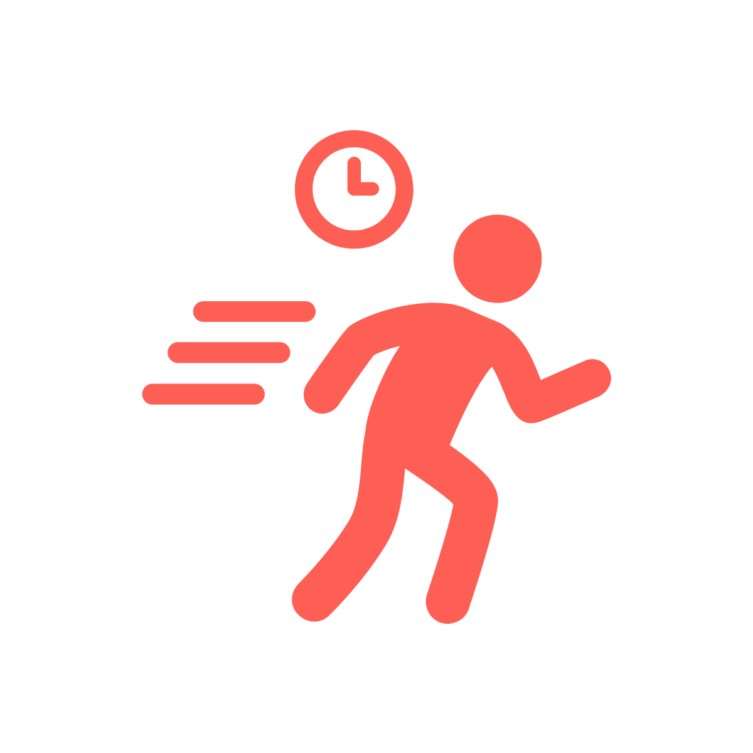



Disminuyen las posibilidades de éxito profesional.
Notes:
O esforço de chegar ao trabalho mais cedo, ler textos sobre sua área de atuação, participar de cursos para aprimorar suas técnicas e se concentrar nas tarefas mais importantes acaba exercendo um enorme impacto positivo em seu futuro. Por outro lado, chegar atrasado, ficar mais tempo do que o necessário no refeitório da empresa tomando café e batendo papo o tempo todo com os colegas de trabalho pode parecer divertido e prazeroso no curto prazo, mas levará a um desempenho aquém do esperado, que por sua vez afastará a chance de promoções e causará frustrações.

Slide 82

Estoy muy
desmotivada
Notes:
Mas o problema é que a Bianca está desmotivada… Porque fazer o melhor se as coisas continuarão como estão?

Slide 83
Motivación
exige razón
Cuanto mayor sea el impacto positivo de una acción,
Ana se sentirá más motivada.
Notes:
Motivação exige motivo. Quanto maior o possível impacto positivo de uma ação ou uma mudança de comportamento, mais motivada Bianca se sentirá para superar a procrastinação e arregaçar as mangas.

Slide 84

Establecer prioridades hace que Ana piense en los efectos potenciales de sus elecciones, decisiones y actitudes.
Notes:
Uma das maneiras da Bianca conseguir definir prioridades é se ela pensar nos potenciais efeitos de suas escolhas, decisões e posturas.
Então é importante a Bianca obedecer a **lei da Eficiência Forçada**.

Slide 85
Ley de eficiencia forzada
Nunca hay tiempo para hacer todo,
Notes:
Ela postula que “Nunca há tempo para fazer tudo, mas sempre há tempo para fazer o mais importante.”

Slide 86
Ley de eficiencia forzada
Nunca hay tiempo para hacer todo,
pero siempre hay tiempo para hacer lo más importante.
Notes:
Ela postula que “Nunca há tempo para fazer tudo, mas sempre há tempo para fazer o mais importante.”

Slide 87
Cuando el plazo es corto
Puede tener graves consecuencias
Parece difícil completarla
Pero está hecho, en el último segundo.
Notes:
Quando o prazo está curto e ela sabe que as consequências de não finalizar uma tarefa ou um projeto importante podem ser graves, parece que sempre há tempo para concluí-la, mesmo que às vezes seja no último segundo.

Slide 88
Nunca habrá tiempo para hacer todo lo que necesitas
La gente trabaja a un ritmo entre un 10% y un 30% por encima de su capacidad.
Las responsabilidades se multiplican.
Vida personal + profesional = muchas tareas.
Notes:
Somando-se a vida profissional à pessoal, muitas pessoas precisariam despender centenas de horas para dar cabo de suas leituras e seus projetos acumulados.

Slide 89
Ana nunca va a lograr lo que se propone
Manténte enfocado (a) en sus mayores responsabilidades
Notes:
Isso significa que Bianca nunca vai zerar essa conta. Tudo o que ela pode desejar é estar em dia com suas maiores responsabilidades. Às outras simplesmente terão que esperar.

Slide 90
Pero ¿qué pasa con los plazos?
Trabajo mejor bajo la presión de los plazos
Ojo: las investigaciones indican que esto no siempre funciona.
Notes:
Tudo o que a Bianca faz é em função dos prazos. Ela acha que trabalha melhor sob pressão dos prazos. No entanto, anos de [pesquisas](http://www.healthcarequities.com/pages/managment/execbrain.html) indicam que isso quase nunca é verdade.

Slide 91

Somos más eficientes cuando trabajamos exclusivamente en la tarea más importante.
Notes:
Somos muito mais eficientes quando trabalhamos exclusivamente na tarefa mais importante. Bianca se surpreenderá com a sensação de relaxamento e com a qualidade do trabalho realizado.

Slide 92
Aula 4

Slide 93
Lección 4.1 - 3 preguntas para maximizar la productividad

Slide 94

3 preguntas clave
Notes:
Existem três perguntas que Bianca pode se fazer regularmente para manter o foco na realização da tarefa mais importante dentro do prazo.
A primeira é: Quais das minhas atividades trarão os melhores resultados?
Em outras palavras, quais os piores problemas que Bianca precisa resolver para oferecer a máxima contribuição para sua empresa, sua família ou sua vida de modo geral?

Slide 95
¿Cuáles son los principales problemas que debo resolver?
Falta de tiempo para resolver todas las tareas predeterminadas
(tareas de rutina),
Atender las emergencias, que siempre surgen durante el día.
Notes:
Em outras palavras, quais os piores problemas que Bianca precisa resolver para oferecer a máxima contribuição para sua empresa, sua família ou sua vida de modo geral?

Slide 96

Presta atención a las actividades más valiosas antes de comenzar a trabajar.

Slide 97
¿Qué puedo hacer con calidad para marcar una gran diferencia?
Negociar plazos,
Confirmar las prioridades.
Notes:
Em outras palavras, quais os piores problemas que Bianca precisa resolver para oferecer a máxima contribuição para sua empresa, sua família ou sua vida de modo geral?

Slide 98
¿Cuál es la tarea más importante ahora?
Cuestión importante en la gestión del tiempo,
Tener claro lo que es más importante, eso disminuye la procrastinación.
Notes:
Em outras palavras, quais os piores problemas que Bianca precisa resolver para oferecer a máxima contribuição para sua empresa, sua família ou sua vida de modo geral? Essa é a questão fundamental do gerenciamento do tempo. Respondê-la corretamente é o segredo para superar a procrastinação e se tornar uma pessoa altamente produtiva.

Slide 99
"Las cosas fundamentales nunca deben estar a merced de lo que no marque la diferencia."
Notes:
Essa é a questão fundamental do gerenciamento do tempo. Respondê-la corretamente é o segredo para superar a procrastinação e se tornar uma pessoa altamente produtiva.

Slide 100
Cuanto más precisas sean las respuestas a estas tres preguntas, más fácil será:
Establecer metas claras,
Superar la dilación,
Concentrarse en las tareas más importantes.
Notes:
Quanto mais precisas forem as respostas da Bianca a essas três perguntas, mais fácil será estabelecer prioridades claras, superar a procrastinação e iniciar a atividade que representa o uso mais inteligente do seu tempo.

Slide 101

Tips

Slide 102
Revisa tu lista de tareas
Notes:
Revisar sua lista de tarefas, atividades e projetos com regularidade, sempre com a seguinte pergunta em mente: “O que terá mais consequências positivas em meu trabalho ou minha vida pessoal?”

Slide 103

¿Qué tendrá las consecuencias más positivas para mi trabajo o mi vida personal?
Notes:
Ao olhar essa lista, por exemplo, Bianca percebeu que se ela manter sua rotina diária de atividade física, ela se sente mais disposta, dorme melhor, o que reflete positivamente nas demais tarefas.

Slide 104
2) Determina la tarea más importante y mantem la disciplina para ser más productivo
¿Qué tarea es esa?
Planea hacerlo.
Notes:
Atualmente, que tarefa é essa? Seja qual for a resposta, defina-a como um objetivo, planeje-se para realizá-la e ponha a mão na massa imediatamente.

Slide 105
Centrarse en la disciplina
Notes:
Ela entendeu que a prática de atividade física traz muitos benefícios, mas não é toda semana que ela consegue manter a rotina, então a partir deste exercício, seu objetivo vai se focar mais em manter a disciplina nessa questão e observar os benefícios que esta prática traz para sua vida como um todo.

Slide 106
“Simplemente comprométase y su mente comenzará.
Empiece y el trabajo estará hecho ". - Goethe

Slide 107
Aula 4.2 - Procrastinación creativa

Slide 108




Mantener un alto nivel de productividad
Gestión de listas de tareas,
Comunicación,
Disciplina.
Notes:
Bianca está decidida a manter seu alto nível de produtividade através da gestão de lista de tarefas, da comunicação (quando negociar prazos e redefinir prioridades). Tudo foi bem no primeiro dia, mas no dia seguinte, ela tinha a sensação de que tudo está muito cronometrado e que se algo saísse do seu controle, todos seus esforços cairiam por terra.

Slide 109
¿Hasta que punto el exceso de control es saludable?
Notes:
Até que ponto esse excesso de controle é saudável?

Slide 110

Evita sobrecargarte

Slide 111

Procrastinación creativa
Técnica de superación personal

Slide 112
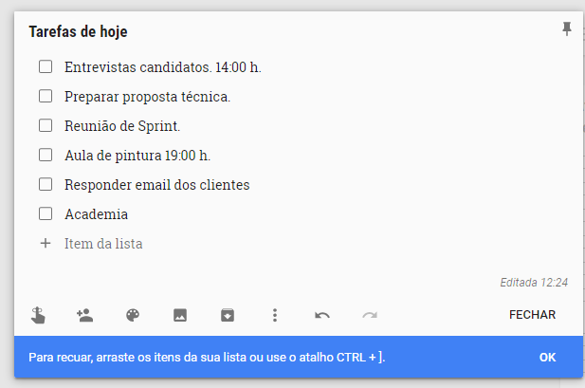

¿Y ahora?
Notes:
E agora? Por onde ela começa?

Slide 113
Evita las tareas más pequeñas y menos importantes.
Primero, enfréntate a los desafíos más grandes.

Slide 114

¿Y el tiempo que pasamos en redes sociales?
Notes:
Perceba que tem uma tarefa que não está na lista, mas que a Bianca realiza frequentemente: dar aquela escapada para acessar suas redes sociais e mensagens no celular. O que era para ser 5 minutos se torna 40 minutos.

Slide 115

Todos nós procrastinamos
El tiempo en las redes sociales:
Lleva a procrastinar;
Hace que no deleguemos correctamente;
Por lo tanto, elimínalo de las tareas que contribuyen poco a su vida.
Um bom funcionário se diferencia dos demais, em grande parte, pela capacidade de escolher bem aquilo que irá procrastinar.

Slide 116


Estipular plazos para acceder a las
redes sociales.
Notes:
O vilão da Bianca é as escapadas para ver as redes sociais e mensagens. A ideia não é fazer com que ela se vigie para não fazer mais isso, mesmo porque parece uma tarefa muito difícil para ela, mas que tal estipular períodos do dia para fazer isso?
Antes do trabalho, 15 minutos antes de retornar do almoço e à noite depois do trabalho.

Slide 117
Prioridades x Posterioridades
Algo que dedicamos menos o dejamos para después.
Es la tarea a la que prestamos más atención y a la que hacemos primero.

Slide 118
Regla: Deshazte de actividades sin importancia que controlen tu tiempo y tu vida.
La palabra NO te ayudará con eso
Notes:
A palavra “não” é uma das mais poderosas no âmbito do gerenciamento do tempo. Diga-a com clareza, para não haver mal-entendidos, e sempre que necessário.

Slide 119
“¡Ah! Pero es tan difícil decir que no. No quiero que la gente piense que no me preocupo por ellos, no quiero mostrar indiferencia ".

Slide 120
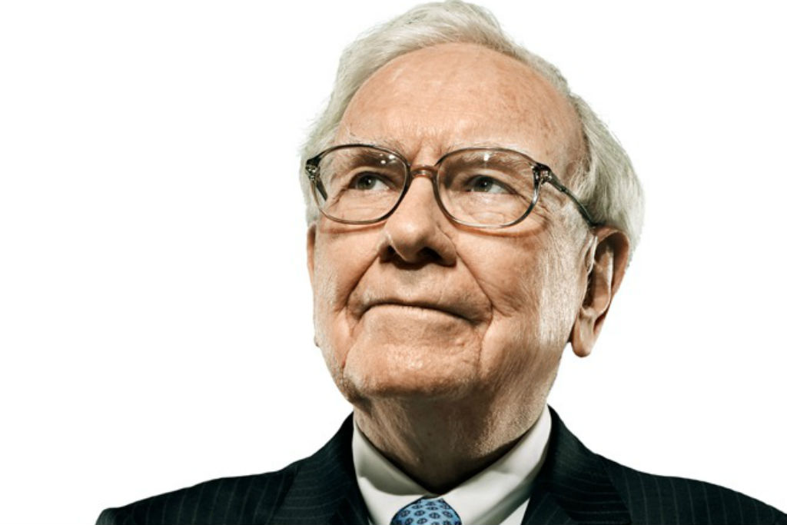
"Es simple. Digo no a todo lo que no es absolutamente esencial en este momento ”.
Warren Buffett

Slide 121
Ana necesita ser amable, pero firme para no aceptar hacer nada en contra de su voluntad.
Para hacer algo nuevo, termina o deja de hacer algo anterior.

Slide 122
La procrastinación creativa es el acto de decidir cuidadosamente, pero definitivamente, lo que vas a hacer ahora.
Notes:
Como o coaching financeiro pode te ajudar a empreender?

Slide 123
Aula 5

Slide 124
Aula 5.1: Conciencia

Slide 125


Notes:
Imagina o seguinte cenário: Bianca chega na empresa, antes dela conseguir preparar um café, o telefone em sua mesa tonca incansavelmente, enquanto ela atende, um colega pergunta acena e pergunta se ela já vai para a reunião que começa em 2 minutos. Ao desligar o telefone, ela começa a responder um e-mail, quando olha no relógio do computador e percebe que está atrasada em 6 minutos para a reunião. E agora?

Slide 126




Slide 127
¿Y ahora?

Slide 128
Cuando es necesario hacer muchas cosas al mismo tiempo, aumentan las posibilidades de cometer errores.
Notes:
Muitas coisas importantes precisam ser feitas: responder um email com dúvida de cliente, participar da reunião para definição das tarefas que serão realizadas na próxima semana, atender um cliente que liga… Este cenário é muito propício para a Bianca cometer erros, desde trocar nome da pessoa com quem ela fala no email, como colocar um zero a mais numa proposta comercial.

Slide 129
¿Qué es lo más importante en un escenario como este?"
Atención

Slide 130

¡Preste atención!
Notes:
Não é à toa que ao fazer algo importante, sempre tem alguém que nos diz “preste atenção.” A atenção focada é a chave para o alto desempenho. A “atração da distração” - a sedução das interrupções eletrônicas e de outros tipos - leva à concentração difusa, à mente errante, à falta de foco e, em última Instância, ao fracasso.

Slide 131
La atención concentrada es la clave para un alto rendimiento.

Slide 132
Pues:
Responder rápidamente a correos electrónicos, llamadas telefónicas y mensajes instantáneos tiene un efecto negativo en su cerebro.
Notes:
comprovou que responder rapidamente a e-mails, telefonemas e mensagens instantâneas exerce um efeito negativo em seu cérebro, reduzindo sua capacidade de atenção e dificultando, ou até impossibilitando, as tarefas das quais dependem se futuro e seu sucesso.

Slide 133



Estimula tu curiosidad
Dopamina: neurotransmisor de la sensación de placer
Notes:
Quando a Bianca checa o e-mail assim que acorda ou responda à vibração ou a algum som que indique um novo e-mail ou uma nova mensagem de texto, seu cérebro libera pequena dose de dopamina (um neurotransmissor que envia mensagens para o cérebro e que desempenha importantes funções no organismo, como por exemplo dar a sensação de prazer).

Slide 134
¿Qué gané?
Estimula sua curiosidade
Dopamina: neurotransmissor da sensação do prazer
Notes:
Quando a Bianca checa o e-mail assim que acorda ou responda à vibração ou a algum som que indique um novo e-mail ou uma nova mensagem de texto, seu cérebro libera pequena dose de dopamina (um neurotransmissor que envia mensagens para o cérebro e que desempenha importantes funções no organismo, como por exemplo dar a sensação de prazer).

Slide 135
Acción
Notes:
Mantenha seus dispositivos eletrônicos no modo silencioso e verifique suas atualizações nos horários pré determinados (antes do trabalho, antes de retornar do almoço e depois do trabalho).

Slide 136
Deja de revisar tu correo electrónico temprano en la mañana,
Mantén tu teléfono en modo silencioso,
Busca actualizaciones en momentos específicos.

Slide 137
Elimina los estímulos que desencadenan el flujo de dopamina y provocan continuas interrupciones.

Slide 138



Notes:
Sempre que a Bianca entrar numa reunião, siga o mesmo protocolo e deixe os dispositivos eletrônicos desligados. Não seja indelicada com os colegas com quem você está reunido: pegue o notebook ou o celular apenas caso precise mostrar algo a eles. Concentre toda a sua atenção nas pessoas ao seu redor. Aplique essa regra também em casa, com sua família e amigos.

